Slide 1
Неоформленная коммунальная инфраструктура
Ольга Андреевна Моляренко
к.с.н., доцент кафедры Местного самоуправления Департамента политики и управления Факультета социальных наук НИУ ВШЭ
Академический руководитель образовательной программы «Государственное и муниципальное управление» НИУ ВШЭ
Директор Фонда поддержки социальных исследований «Хамовники»

Slide 2
Объект
Бесхозяйные ~ неоформленные ~ юридически не существующие.
Неоформленная коммунальная инфраструктура – не зарегистрированная материально-техническая база, необходимая для транспортирования потоков ресурсов населению (вода, электричество, тепло, газ), отведения и утилизации продуктов использования этих ресурсов, а также для оказания иных коммунально-бытовых и жилищных услуг.
Иными словами, это не легализованная должным образом материально-техническая инфраструктура государства (муниципалитетов), необходимая ему (сейчас или в прошлом) для осуществления функций и оказания услуг.
Для «полноценного» оформления необходимо множество процедур - межевание, техническая и кадастровая паспортизация, постановка на учёт в БТИ, Росреестре, включение в реестр муниципального имущества и проч. (в зависимости от типа объекта).
Массовое появление бесхозяйных объектов происходит во время разного рода трансформационно - реорганизационных процессов, в т.ч., перераспределения собственности между уровнями власти в общественном секторе экономики (смена правил).

Slide 3
География экспедиций
Нерехта (Костромская область) – декабрь 2016
Псковская область – декабрь 2016
Урюпинск-Новохоперск (Волгоградская и Воронежская области) – апрель 2017
Весьегонск (Тверская область) – май 2017
Омская область – август 2017
Тамань (Краснодарский край) – сентябрь 2017
Каргополь (Архангельская область) – апрель 2018
Краснодарский край – август 2018
Семёнов (Нижегородская область) – октябрь 2018
Приморский край – ноябрь 2018
Северная Осетия – Алания – апрель 2019
Калининградская область – апрель 2019
Республика Алтай и Алтайский край – июль 2019

Slide 4
PUBLIC.RU
(within 4 word ((бесхозные OR бесхозяйные OR ничейные OR неоформленные OR незарегистрированные OR ничьи) AND (сети OR теплотрассы OR канализация OR ливневые OR «очистные сооружения» OR «водопроводные сети» OR «водонапорные башни» OR водозаборы OR гидроузлы OR плотины OR «гидротехнические сооружения» OR «электрические сети» OR «трансформаторные подстанции» OR дороги OR «автомобильные дороги» OR подъезды OR проезды OR переезды OR мосты OR аэропорты OR «взлётные полосы» OR «мусорные свалки» OR свалки OR полигоны OR «полигоны ТБО» OR скотомогильники OR кладбища OR погосты OR «военные захоронения» OR памятники OR мемориалы OR «газораспределительные сети» OR «спортивные площадки» OR «детские площадки» OR «геодезические сети» OR церкви OR «исторические здания» OR «объекты культурного наследия» OR «жилые дома» OR общежития))) NOT («бесхозные свалки» OR «бесхозная молодежь» OR «бесхозная молодёжь» OR «бесхозных автомобилей» OR «бесхозный транспорт» OR «бесхозные пакеты» OR «бесхозные машины» OR «бесхозные животные» OR «бесхозные сумки» OR «бесхозные вещи» OR «ничейный счёт» OR «ничейный счет»)

Slide 5
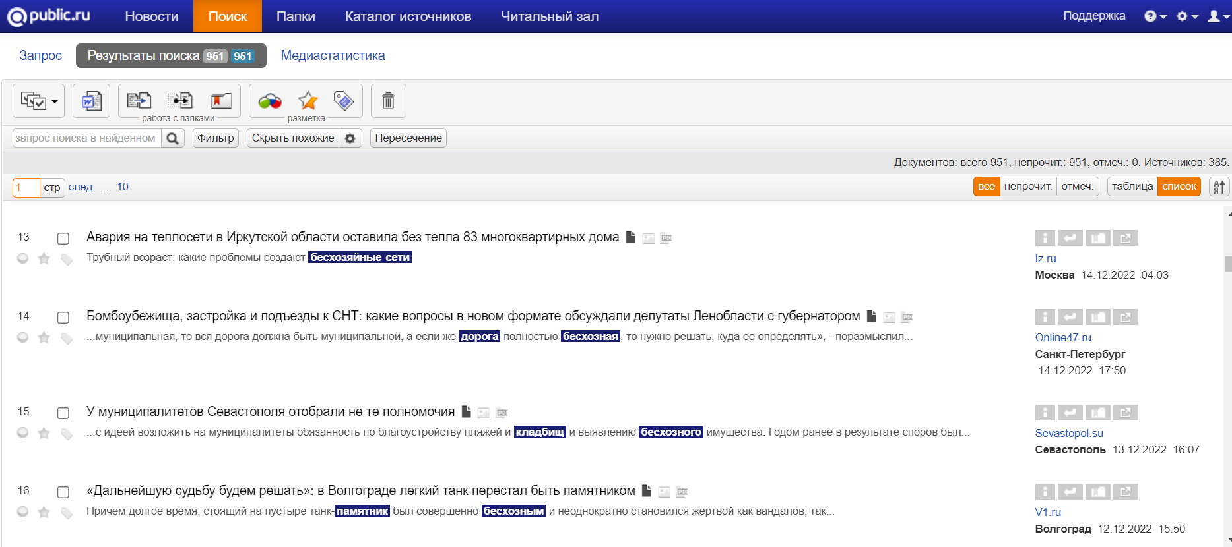
PUBLIC.RU

Slide 6
Основа для возникновения
Длительный правовой «разрыв» между возведенным объектом и земельным участком под ним.
Недоразграничение собственности на практике в постсоветский период (формирование нормативно-правовой и методической основы разграничения происходило в 1991-1995 гг., фактически оно было реализовано минимально, законодательство исходит из презумпции полностью состоявшегося разграничения).
Регулярное изменение норм оформления права собственности.
Заявительный принцип возникновения права и переложение расходов по оформлению на собственника.

Slide 7
Базовые механизмы возникновения
Банкротство / реорганизация колхозов и совхозов (скидывание с баланса социальной инфраструктуры , принять которую «следовало» муниципалитетам).
Банкротство / реорганизация промышленных предприятий (с аналогичным списыванием непрофильного имущества «в никуда»).
Скидывание непрофильной инфраструктуры военными, исправительными и иными учреждениями (подведомственными Минобороны, ФСИН, РЖД) с сохранением статуса-кво земельных участков (в частности, острая проблема военных городков).
Антистимулы для муниципалитетов принимать на свой баланс подобное имущество.
Инерционное содержание объектов муниципалитетами (непереоформление до внедрения квазирыночных элементов (МУПы -> госмунзакупки по 94-ФЗ -> 44-ФЗ)).
Утрата «знания» - трансформация и последующая оптимизация муниципальных образований: объединение поселений, преобразование муниципальных районов в городские/муниципальные округа (потеря малозначимых для нового административного центра объектов).
«Хитрости» застройщиков - новое строительство (сети).

Slide 8
Что бывает бесхозяйным?
Водопроводные сети, водонапорные башни, водозаборы, гидроузлы, плотины, другие гидротехнические сооружения;
Тепловые сети (теплотрассы), котельные;
Канализации (в т.ч., ливневые), очистные сооружения;
Электрические сети, трансформаторные подстанции;
Газораспределительные сети (не магистральные, разводка);
Геодезические сети;
Автомобильные дороги (в т.ч., подъезды к СНТ и ДТ), придомовые проезды, переезды, мосты;
Взлётно-посадочные полосы;
Мусорные свалки, полигоны ТБО;
Скотомогильники;
Кладбища, военные захоронения;
Памятники, мемориалы;
Спортивные площадки, детские площадки;
Здания церквей, иные исторические сооружения, объекты культурного наследия;
Жилые дома (как правило, не приватизированное и не муниципализированное бывшее ведомственное жильё), в т.ч., общежития;
Здания школ, детских садов, ФАПов, Почты России.

Slide 9
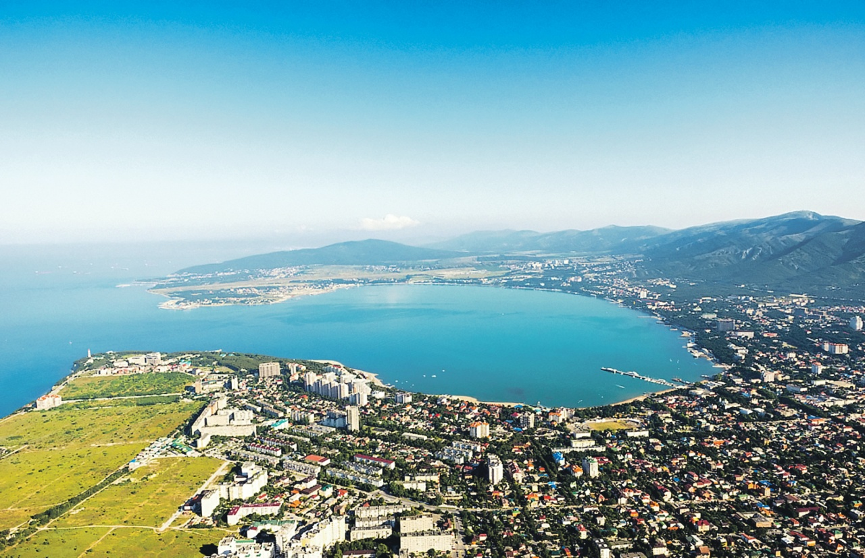
Врезки в ливневые канализации бытовых

Slide 10
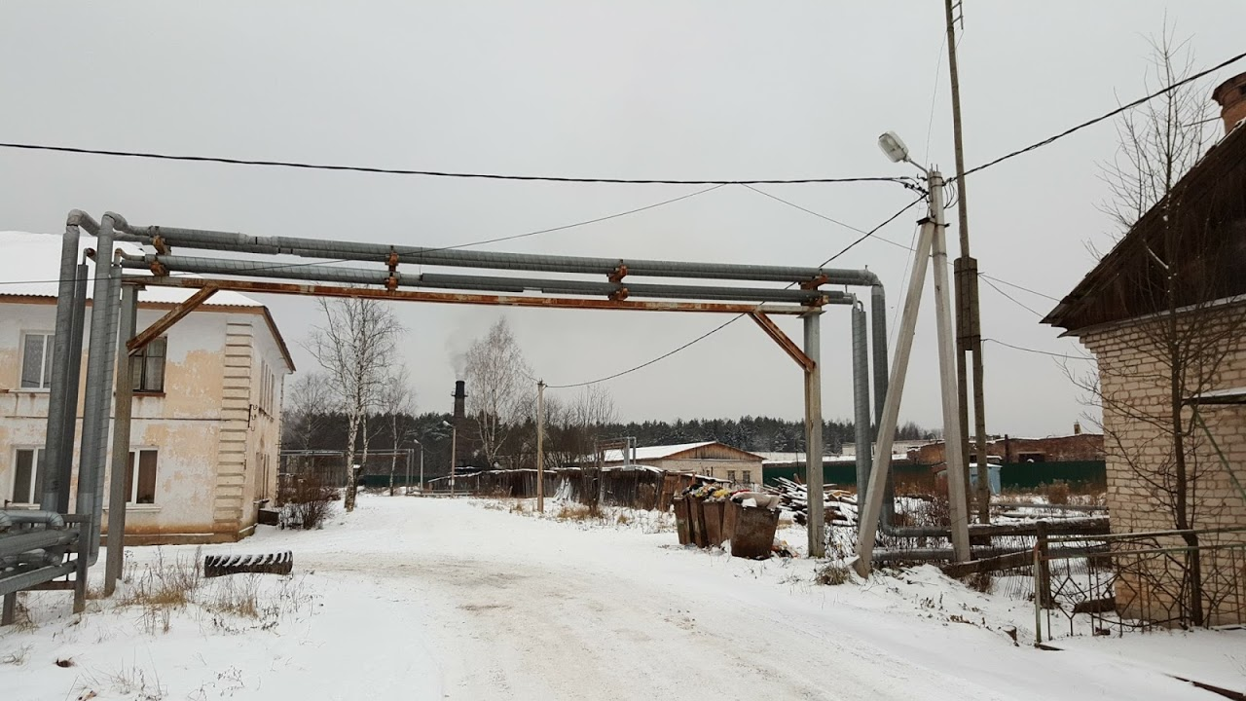
Монопосёлок городского типа, созданный при исправительной колонии. Большая часть земли в границах населённого пункта до сих пор принадлежит ИК. В связи с этим невозможно поставить на кадастровый учёт дороги и иную инфраструктуру.
Почти весь посёлок находится на землях промышленного назначения (нельзя оформить дома или прописаться) и в связи с этим умирает.

Slide 11
Почему не оформляют?
Техническая невозможность: чужая земля (гослесфонд, Минобороны, УФСИН, РЖД) и новые стандарты (+игнорирование обращений муниципалитетов федеральными и региональными органами власти).
Коллизионность и непрозрачность нормативно-правового поля (и неприменимость норм к широкому спектру реальных ситуаций).
Отсутствие финансовых ресурсов, необходимых для межевания, составления технических и кадастровых паспортов и проч., отсутствие средств на приведение принимаемой инфраструктуры в надлежащее состояние (особенно с учётом активности контрольно-надзорных органов).
Исключение! Сознательное не-оформление для использования в целях локальных элит (редкое явление, но встречается на территориях с высоким спросом на землю).

Slide 12
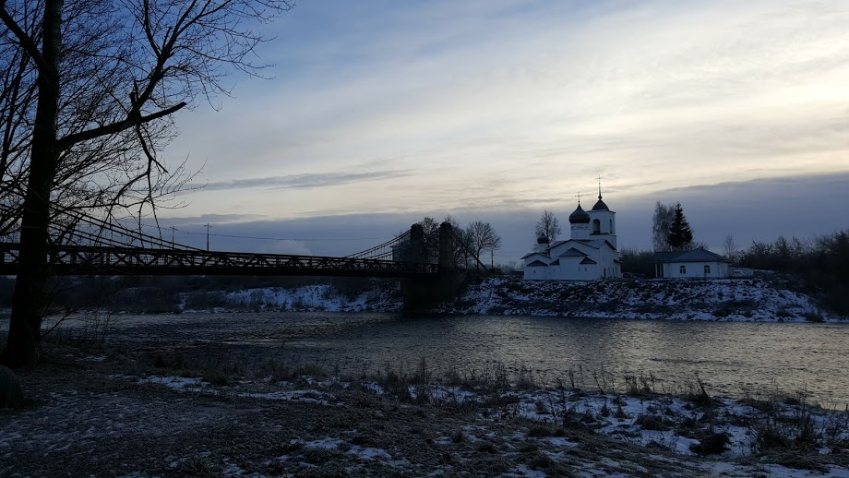
Пешеходный (теперь) мост – бесхозяйный объект культурного наследия федерального значения.
Деревянный настил регулярно приходит в негодность.

Slide 13
Из интервью с государственным служащим регионального комитета природопользования и охраны окружающей среды – о попавших на земли гослесфонда кладбищах
«- Если передавать, как вы это формально можете или не можете сделать? Отмежевать участок с кладбищем вы можете?
- Два варианта. Либо это внесение изменений в генеральные планы сельских поселений и согласование этих изменений генплана в Москве в Рослесхозе. Либо это по 48-му Постановлению Правительства, перевод из одной категории в другую. Там собирается пакет документов заявителем и комитетом и направляется тоже в Рослесхоз. Но это через Постановление Правительства. Я думаю, что никакое кладбище там не переведут. Там границу РФ ФСБ не переводят, не то что там какое-то кладбище».

Slide 14
Из интервью с муниципальным служащим о тяготах содержания бесхозяйных дорог
«- Мы написали руководству, мы написали Министру обороны, мы написали им штраф 500 рублей, у нас пока просто больше нет полномочий… Заставили ГИБДД написать им штраф на 300 тысяч, потому что дорога разваливается, но… Нашего губернатора никто там слышать не хочет.
- А что там вам приходится делать? Ну, то есть, понятно, расчистка, уборка. А еще?
- Вообще ничего не делаем.
- Ну, как-то люди же живут, наверное, дороги-то вы им чистите?
- Нет.
- Нет, я думаю, что чистите. Это же ваши жители.
- Нет. Мы посылаем туда наши муниципальные казенные учреждения. Они оттуда едут, лопаты опускают… Мы даже задания теперь не даем. Чтобы меня потом не привлекли.
- Да это понятно, вы не имеете права это делать.
- На обратном пути я ж могу лопату случайно опустить? Опускаю… Щетки случайно опустить… Они реально там находятся, поэтому… Ну, косяк, случайно уронилась. На субботниках там много... У меня очень большие, хорошие субботники весной».

Slide 15
О ремонте канализационных сетей к МКД-новострою для детей-сирот
«… И мы вот до последнего, не то что не хотели, просто не могли, нецелевое. А потом уже просто стало стыдно, что это…
— Что такое происходит.
— Что такое происходит, да. В XXI веке. Решили так, по-партизански. Одни помогли… одни работами помогли, другие материалами, короче, сделали бесплатно. Вчера позвонили, что всё работает, всё проверили. Там теперь труба, уклон – всё как положено.
— Т.е. через местные организации какие-то?
— Да. Дорожники делали тротуар, по другому контракту. Говорю: «Всё равно будете здесь копать, так сделайте, что вам, трудно что ли, вся техника, всё под рукой». Они: «Да, сделаем конечно, какие проблемы». А коммунальщики закупили материал. Вот симбиоз этот произошёл, и вот этот вопрос сняли, слава Богу. А так тоже бесхозяйный вот этот участок».

Slide 16
Как оформлять / содержать?
Обострение вопроса содержания – проблемы не проявлялись ~ до середины 2000ых (131-ФЗ, МУПы -> 94/44-ФЗ, контрольно-надзорные органы).
Специфические локальные практики (в т.ч., региональные, в т.ч. «нормативной оптики») – оформление через Постановление Верховного Совета РФ от 27 декабря 1991 г. № 3020-1 «О разграничении государственной собственности в Российской Федерации на федеральную собственность, государственную собственность республик в составе Российской Федерации, краев, областей, автономной области, автономных округов, городов Москвы и Санкт-Петербурга и муниципальную собственность» (не утратило силу).
Нецелевое (формально целевое) расходование бюджетных средств (или конечные небюджетные расходы (гранты ТОСам), средства чрезвычайных фондов глав муниципальных образований). Не так заметно, если сохранились МУПы. Преференции исполнителям на муниципальных закупках. / Правоприменительная практика разнится.
Социальная ответственность предприятий и предпринимателей (стройматериалами, техникой, людьми). Как правило, вложение со стороны бизнеса не совсем альтруистично.
Субботники, личный материальный и нематериальный вклад жителей, включая местных чиновников. Наиболее важен этот механизм в сельской местности.
* Против легализации ресурсоснабжающей инфраструктуры иногда выступают сами местные жители.

Slide 17
Спасибо за внимание!
Ольга Андреевна Моляренко
omolyarenko@hse.ru
omolyarenko@gmail.com

